Slide 1
Introducción a la Plataforma Educativa Virtual de UDE Para Estudiantes

Slide 2
Agenda
Plataforma Educativa Virtual de UDE
Ingreso a la Plataforma
Cambio de contraseña
Editar perfil
Olvido de contraseña
Matricularse a las asignaturas
Actividades
Foros
Entrega de Tareas
Sistemas de Evaluación
Cuestionario
Material complementario

Slide 3
1. Plataforma Educativa Virtual UDE
Una plataforma educativa virtual, es un entorno informático (sitio web) en el que nos encontramos con muchas herramientas agrupadas y optimizadas para fines educativos. Su función es permitir la creación y gestión de cursos completos para internet sin que sean necesarios conocimientos profundos de programación.
Notes:
https://www.feandalucia.ccoo.es/docu/p5sd4921.pdf

Slide 4
1. Plataforma Educativa Virtual UDE
¿Qué podemos hacer en una plataforma educativa virtual ?
Complementar nuestra participación en el aula con trabajo desde donde querramos y a la hora que nos sea conveniente, simplemente utilizando una computadora con conexión a internet.
Además podemos:
Crear y gestionar nuestro propio perﬁl.
Ver la lista de personas con las que compartimos el curso o materia
Contactarnos para formar grupos de estudio o realizar trabajos en equipo.
Comunicarnos con docentes y compañeros a través de foros y chat.
Utilizar los recursos educativos (bibliografía, imágenes, presentaciones, videos, etc.) que el docente ponga a disposición.
Realizar actividades semipresenciales: tareas, cuestionarios, encuestas, foros, wikis, etc.

Slide 5
1. Plataforma Educativa Virtual UDE
¿Cómo podemos utilizar una plataforma educativa virtual?
Como estudiante universitario, tenemos primero que activar nuestro usuario y crear nuestro perfil de estudiante. De esta forma podremos ser parte del entorno virtual y acceder a los cursos, actividades y además comunicarnos con docentes y compañeros.
La Plataforma Educativa Virtual de UDE fue desarrollada en base a un sistema de gestión de cursos denominado Moodle, que es de distribución libre y que ayuda a los educadores a crear comunidades de aprendizaje.
En base a esta herramienta (Moodle) UDE diseñó su Plataforma Educativa Virtual adaptado a sus necesidades.

Slide 6
1. Plataforma Educativa Virtual UDE

Slide 7
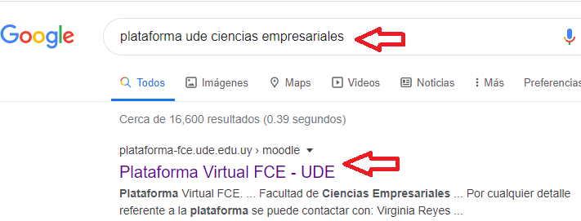
2. Ingreso a la Plataforma
Existen tres formas de acceder a la plataforma educativa de UDE:
1) Digitando la URL (o dirección de internet):
http://plataforma-fce.ude.edu.uy/moodle/
2) Utilizando el buscador de internet, digitando las palabras :
plataforma ude ciencias empresariales

Slide 8
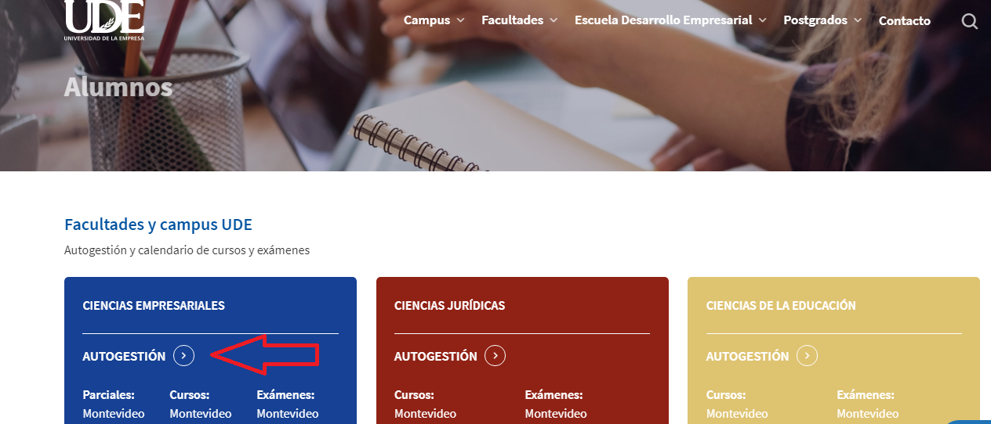
2. Ingreso a la Plataforma
3) Mediante el portal corporativo siguiendo los pasos descriptos a continuación:
Acceder al portal corporativo de UDE (www.ude.edu.uy ), dentro de la opción Alumnos de la barra de menú. Luego debe ingresar en AUTOGESTION y se abrirá la plataforma Moodle en una nueva pestaña de su navegador.

Slide 9
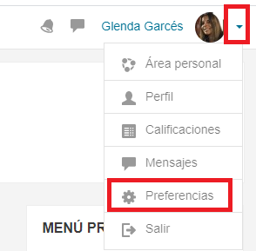
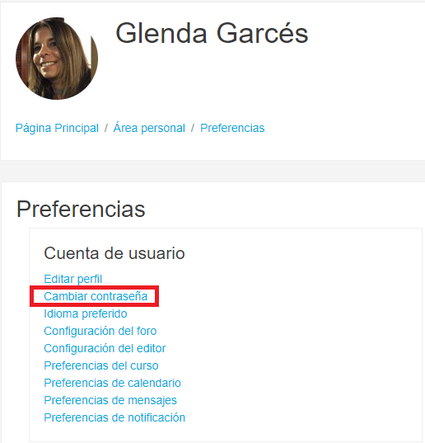
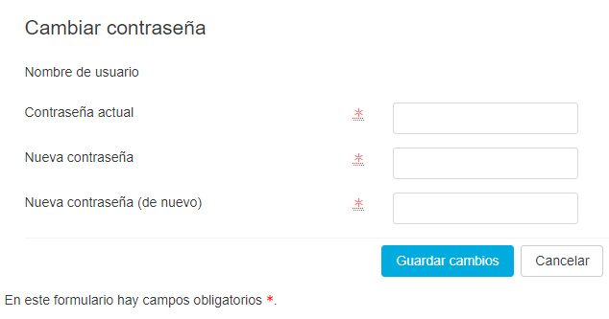
3. Cambio de contraseña
a) En la esquina superior derecha, acceder:
Mi Perfil/ Preferencias/Cambiar Contraseña.
b) Seleccionar la opción, Cambiar Contraseña.
c) Digitar la clave actual y repetir dos veces la nueva clave en los cuadros correspondientes.

Slide 10
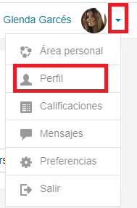
4. Editar perfil (foto y otros datos)
a) Ir a: Mi perfil.
b) Ir a: Editar Perfil

Slide 11
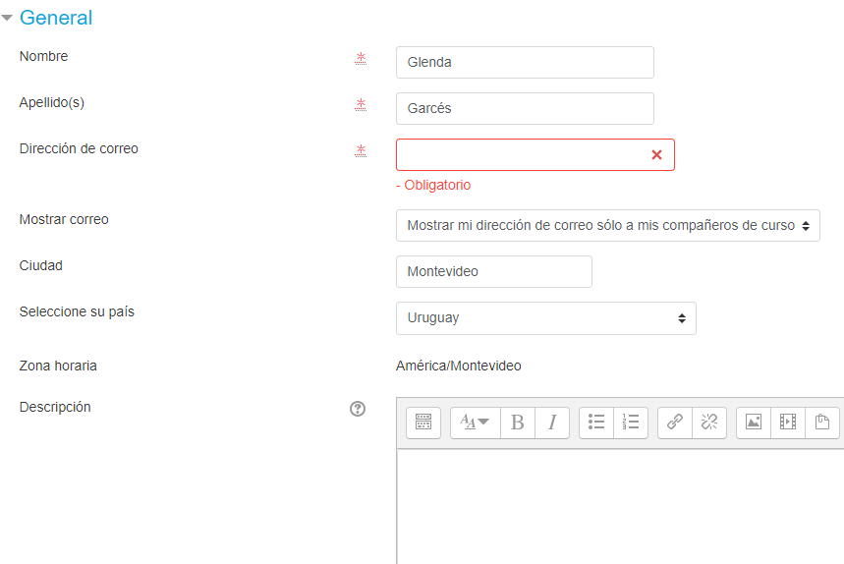
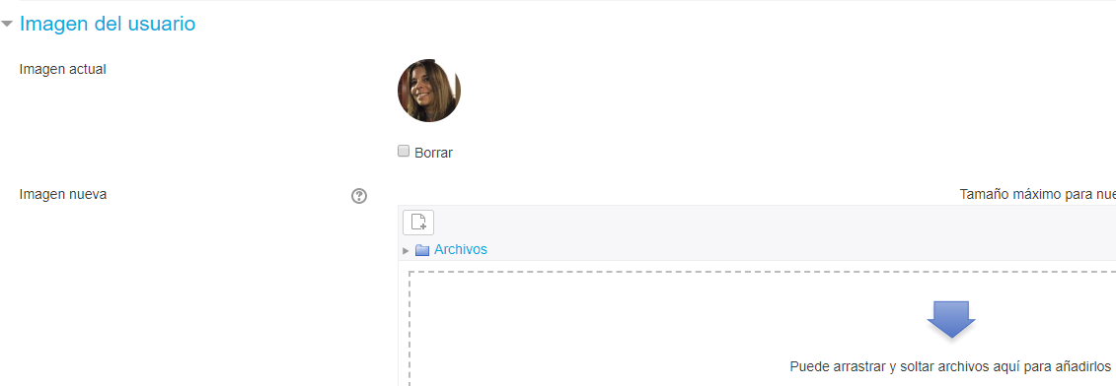
4. Editar perfil (foto y otros datos)
c) Ingresar los datos personales.
Para cargar la foto se debe arrastrar y soltar el archivo de su foto sobre el recuadro.

Slide 12
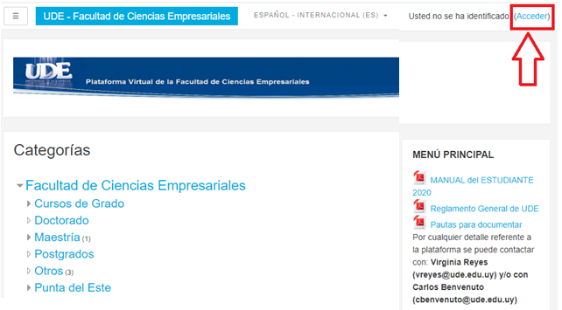
5. Olvido de contraseña
Acceder a la plataforma y hacer click en entrar.

Slide 13
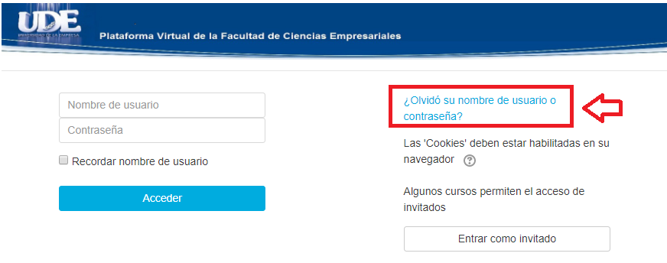
5. Olvido de contraseña
Hacer click en la opción ¿Olvidó su nombre de usuario o contraseña?

Slide 14
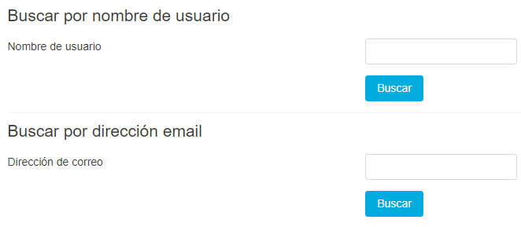
5. Olvido de contraseña
A continuación, solicitará su usuario o email para enviarle las instrucciones.
Para reajustar su contraseña, envíe su nombre de usuario o su dirección de correo electrónico. Si podemos encontrarlo en la base de datos, le enviaremos un email con instrucciones para poder acceder de nuevo.

Slide 15
5. Olvido de contraseña
Una vez digitado los datos y presionar el botón buscar se emitirá el mensaje:
“Si ha suministrado un nombre de usuario o dirección correctos, se le debería haber enviado un email. Contiene instrucciones sencillas para confirmar y completar el cambio de contraseña. Si sigue teniendo dificultades, contacte por favor con el administrador del sitio”.
De este modo recibirá un mail a su casilla, recuerde que puede recibirlo como correo no deseado o spam.

Slide 16
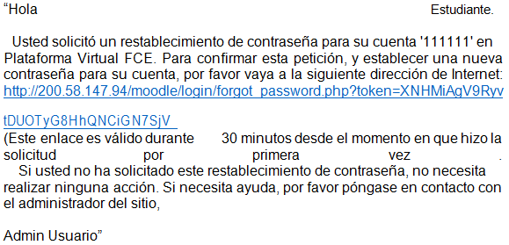
5. Olvido de contraseña
El mail recibido se verá de forma similar a la siguiente:
El correo recibido será como se muestra a continuación: Debe de hacer click en el enlace para finalizar el proceso tal cual lo explica el mail.
En caso de no recibir el mail puede enviar un mail a cbenvenuto@ude.edu.uy o vreyes@ude.edu.uy, identificándose, indicando su usuario, número de documento de identificación, nombre y apellido, carrera y correo utilizado en la plataforma.

Slide 17
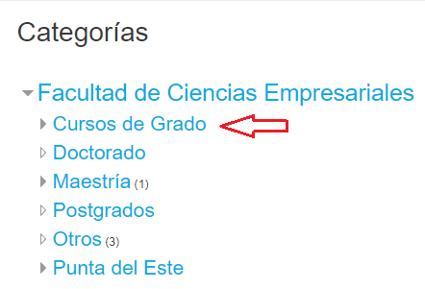
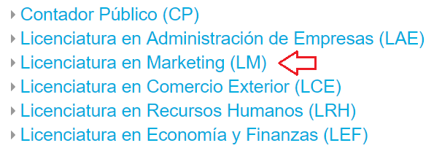
6. Matricularse a las asignaturas
Selecciono la “Categoría” que corresponda, ej. Curso de Grado.
Selecciono por ej: Licenciatura en Marketing (LM).

Slide 18
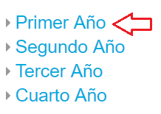
6. Matricularse a las asignaturas
Aparece la siguiente pantalla, y selecciono el año que corresponda. Ej. Primer año.

Slide 19
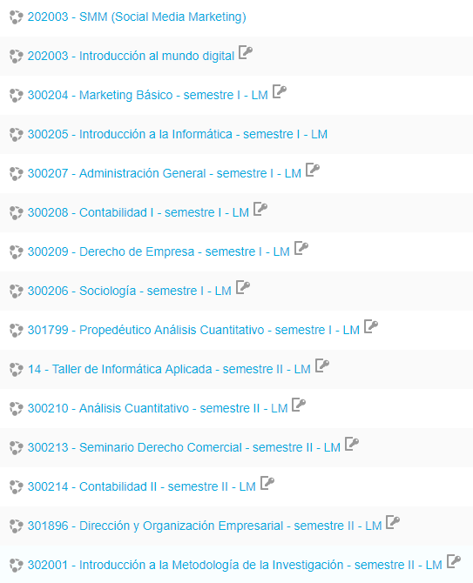
6. Matricularse a las asignaturas
Aparecen las materia de ese curso, y selecciono la que me quiero matricular.

Slide 20
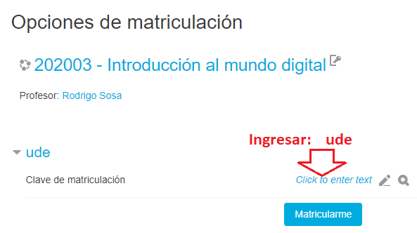
6. Matricularse a las asignaturas
Ingresar la contraseña que es: ude (en minúscula), luego presionar el botón “matricularme”.
Atención: Esto se debe repetir para cada una de las materias del curso.
De lo contrario no podrán acceder al material y actividades publicadas por el docente en la plataforma.

Slide 21
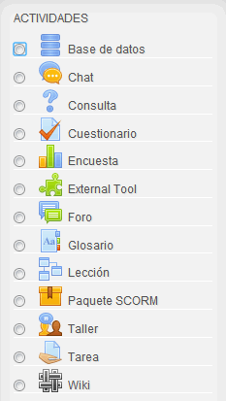
7. Actividades
Una actividad es un nombre general para un grupo de características en un curso Moodle.
Usualmente una actividad es algo que un estudiante hará, que interactúa con otros estudiantes o con el maestro.
Notes:
http://unach-tic-5a-gperez.blogspot.com/2016/10/resumen-de-las-actividades-y-recursos.html
https://si.ua.es/es/moodle/actividades/actividades.html

Slide 22
7. Actividades
Tareas: Les permite al docente calificar y hacer comentarios sobre archivos subidos y tareas creadas en línea y fuera de línea.
Chat: Les permite a los participantes tener una discusión sincrónica en tiempo real.
Foro: Les permite a los participantes tener discusiones asincrónicas.
Glosario: Les permite a los participantes crear y mantener una lista de definiciones, a semejanza de un diccionario.
Lección: Le permite al docente subir contenido en forma flexible.
Cuestionarios : Le permite al docente diseñar y armar exámenes, que pueden ser calificados automáticamente. También se puede dar retroalimentación y mostrar las respuestas correctas.
Wiki: Una colección de páginas web en donde cualquiera puede añadir o editar.
Notes:
http://unach-tic-5a-gperez.blogspot.com/2016/10/resumen-de-las-actividades-y-recursos.html
https://si.ua.es/es/moodle/actividades/actividades.html

Slide 23
8. Foros
El foro es una herramienta de comunicación virtual que permite el intercambio entre los participantes de forma asincrónica (desfasada en el tiempo).
El foro es un espacio sencillo de: • Discusión • Análisis sobre una temática específica. • Reflexión
Permite una reflexión profunda de los contenidos que se plantean, porque se pueden leer y revisar los mensajes que se envían cuantas veces quieras.
También puede ser un espacio de: construcción colaborativa (en el cual todos participan y realizan aportes sobre una consigna específica), de publicación de noticias o de intercambio social.
Notes:
https://eva.udelar.edu.uy/mod/page/view.php?id=207631

Slide 24
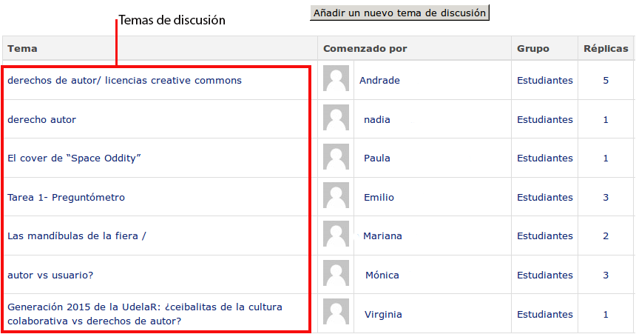
8. Foros
Para poder participar del foro hay que entrar en un tema de discusión dentro de tu curso.
Ejemplo:
Notes:
https://eva.udelar.edu.uy/mod/page/view.php?id=207631

Slide 25
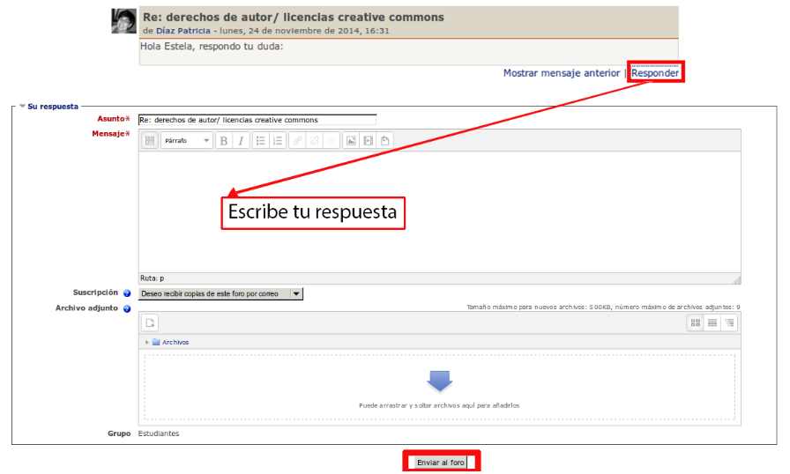
8. Foros
Una vez dentro, puedes leer todas las participaciones y para agregar la tuya. Al presionar "Responder", se habilitará una ventana en donde puedes escribir tu mensaje y adjuntar un archivo. Una vez finalizada tu participación tienes que presionar "Enviar al foro".
Ejemplo:
Notes:
https://eva.udelar.edu.uy/mod/page/view.php?id=207631

Slide 26
8. Foros
Algunas sugerencias para una mejor utilización del foro:
A diferencia de la comunicación cara a cara, en la comunicación virtual se pierde el componente no verbal (gestos, tono de voz), por esto hay que prestar especial cuidado en la forma en la que nos expresamos, para mantener el respeto por las personas participantes en el foro.
Intenta ser claro y conciso en tu participación para reducir tiempos y facilitar la comunicación.
Antes de participar es importante:
Tener claro cuál es la consigna para la que vas a intervenir.
Leer todas las participaciones anteriores, para realizar un aporte novedoso o ayudar a otros a solucionar una interrogante.
Planificar previamente tu reflexión, comentario o aporte.
Cuando escribas en el foro procura evitar los errores ortográficos.
Asegurarse también que lo escrito se apega al tema de discusión y es fácilmente entendible.
Luego de enviada tu participación al foro, podes editar el mensaje hasta una hora después de haberlo enviado.

Slide 27
9. Entrega de Tareas
Tareas
El docente puede solicitarte la realización de una tarea mediante la Plataforma Educativa Virtual.
Pueden proponerte tareas que impliquen la subida de uno o varios archivos (documento de texto, una planilla electrónica, una presentación con diapositivas, una imagen, un archivo de video, de sonido, etc...)
En otras ocasiones, te pueden pedir que elabores un texto y que éste se escriba directamente en la platavorma, sin necesidad de usar un archivo adjunto.
Una vez realizadas las tareas, cuando los docentes las revisen pueden escribirte comentarios y/o ponerte calificaciones. En algunos casos puede llegarte un correo electrónico notificando sobre la calificación, si el docente así lo define.

Slide 28
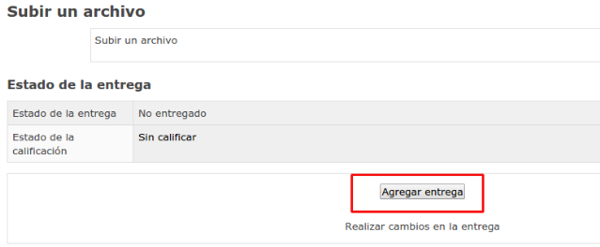
9. Entrega de Tareas
Subir un archivo a una tarea:
Luego de pulsar sobre el ícono que corresponde a la tarea, aparecerá una pantalla con la descripción de la tarea y el estado de entrega. Para agregar el archivo que quieres entregar, debes pulsar el botón "Agregar entrega".

Slide 29
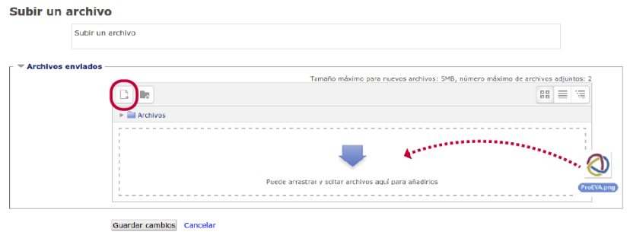
9. Entrega de Tareas
Puedes arrastrar y soltar el archivo directamente en el lugar que nos indica la flecha o pulsar el botón "Agregar..." y usar el "Selector de Archivos“.

Slide 30
9. Entrega de Tareas
usar el "Selector de archivos“
El "Selector de Archivos" es una ventana que aparece cada vez que pulsamos el botón "Agregar...“.
Para subir un archivo que tienes guardado en la computadora, tienes que elegir la opción "Subir un archivo" y seguir el siguiente procedimiento: 1. Pulsar "Seleccionar archivo" y elegir el archivo ubicado en la computadora. 2. Completar el nombre del archivo para guardarlo en la plataforma en el campo "Guardar como". 3. Completar el nombre del "Autor" del archivo. 4. Seleccionar su "Licencia" 5. Finalmente, pulsar "Subir este archivo“.

Slide 31
10. Sistemas de Evaluación
Sistema de evaluación
Existen diferentes formas de evaluación, las cuales son determinadas por los docentes según las características del curso y de los estudiantes.
Entre las posibilidades se encuentran:
Participación en un foro, respondiendo a las preguntas determinadas por el docente o debatiendo sobre un determinado tema
Encuestas
Cuestionarios
Subir una tarea que elabores solo o con compañeros, como si fuera un archivo adjunto de un correo electrónico.
Ejercicios de múltiple opción
Crucigramas
entre otros...

Slide 32
11. Cuestionario
Son colecciones de preguntas, como un examen. Se responde a cada una de las preguntas que se presentan y al final obtiene una calificación, usualmente numérica, igual que en un examen. La calificación se obtiene de forma automática y se le presenta tan pronto como termina de rellenar el cuestionario y presionar el botón de "Guardar respuestas" al final del mismo.
Al ingresar en un cuestionario, por lo general, lo primero que verá será la pantalla de instrucciones. Léalas cuidadosamente. Muchos exámenes en un ambiente de aprendizaje, terminan con malas calificaciones debido a que no se leyeron correctamente las instrucciones o las preguntas, faltó parte de ellas o se entendieron mal. Lo mismo sucede con un ambiente de aprendizaje virtual. Si no lee cuidadosamente las instrucciones o las preguntas, puede obtener malas calificaciones.
Fecha límite:
El cuestionario no tiene por qué estar necesariamente siempre a su disposición. El profesor puede especificar una fecha límite para su realización. Pasada esa fecha ya no se admitirán más intentos y la calificación actual será la definitiva.
Igualmente, el profesor puede especificar una fecha de activación. Es este caso usted sabrá que existe el cuestionario pero no podrá ver las preguntas y contestarlas hasta el día marcado para ello.

Slide 33
11. Cuestionario
Tipos de Preguntas
Al final de la página de instrucciones del cuestionario, tiene un botón específico, , para ver la preguntas y empezar a realizar el examen respondiendo a las mismas. Cada cuestionario puede estar formado por varios tipos de preguntas distintas. Veamos una descripción de las mismas para aprender cómo se indica la respuesta en cada caso:
Verdadero o Falso
Opción múltiple
Emparejamiento
Numérico
Respuesta Corta
Rellenar huecos
Puntuación final:
Se le devuelve la valoración final del cuestionario como correctas/totales y la nota final según la escala de puntuación definida para el cuestionario.
Nuevamente lo invitamos a acceder al curso de Moodle para estudiantes (mencionado en la sección referente a foros) y realizar un cuestionario para familiarizarse con el funcionamiento.

Slide 34
12. Material complementario
Podrá encontrar más información relativa a Moodle para estudiantes en el sitio oficial de la herramienta o accediendo al siguiente link:
https://docs.moodle.org/all/es/Documentaci%C3%B3n_para_estudiantes#Curso_de_iniciaci.C3.B3n_para_los_estudiantes

Slide 35
Fin

